Slide 1
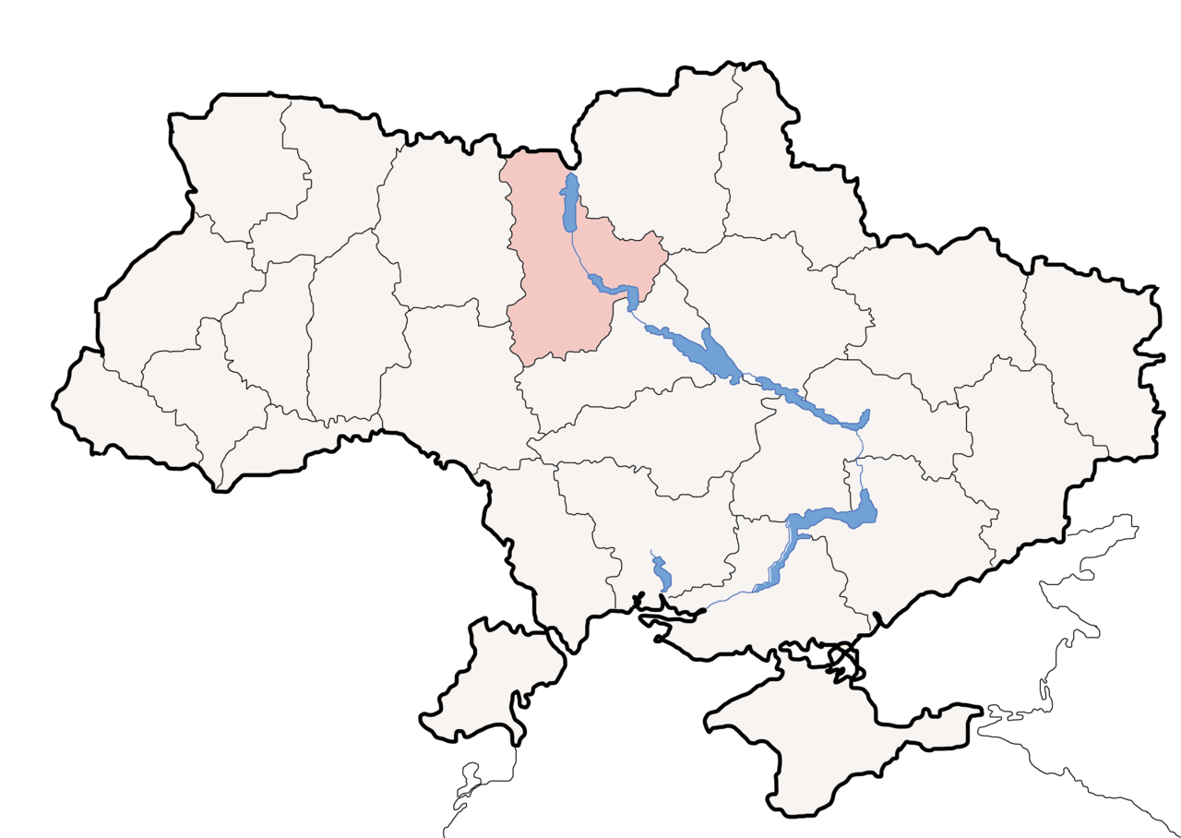
СОЦІАЛЬНО-ПОЛІТИЧна ситуація у місті Київ

Slide 2
Інформація про дослідження
Метод дослідження - телефонне опитування САТІ (computer assisted telephone interviews - з використанням планшетів);
Терміни проведення дослідження: 8 – 20 травня 2020 року;
Всього було опитано 4000 респондентів;
Дослідження було проведено в усіх десяти адміністративно-територіальних районах міста, яке репрезентує доросле населення столиці за такими показниками, як вік (старші 18 років), стать, а також поділ міста на райони;
Статистична похибка дослідження (довірчий інтервал): +/-1,9%;
Середня тривалість одного інтерв'ю склала 10 хвилин.

Slide 3
Якщо говорити в цiлому, як Ви вважаєте, подiї в Українi та в м.Київ розвиваються у правильному чи неправильному напрямку? (%)

Slide 4
На Вашу думку, як змінилась ситуація в наступних сферах життя за останній рік? (%)

Slide 5
Рейтинг. Скажіть, будь ласка, якби наступної неділі відбувались вибори до Київської міської ради, за яку партію Ви б проголосували? (%)

Slide 6
Імітація виборів до Київської міської ради (%) серед тих, хто визначився і буде голосувати

Slide 7
Рейтинг. А якби у наступну неділю відбулись вибори мера Києва, за кого з кандидатів Ви б проголосували? (%)

Slide 8
Імітація виборів мера Києва (%) серед тих, хто визначився і буде голосувати

Slide 9
А якщо до другого туру виборів мера Києва вийдуть …, за кого з цих двох кандидатів Ви б проголосували?(%)

Slide 10
А якщо до другого туру виборів мера Києва вийдуть …, за кого з цих двох кандидатів Ви б проголосували?(%)

Slide 11
Скажіть, будь-ласка, з яких джерел Ви найчастіше отримуєте нову інформацію, новини про останні події в житті світу, України та свого регіону? (%)

Slide 12
Які телеканали Ви зазвичай дивитесь для отримання новин? (%)

Slide 13
Незалежно від того який Ви пристрій використовуєте - телефон, планшет чи комп'ютер, скажіть, як часто Ви користуєтесь мережею Інтернет? (%)

Slide 14
Скажіть, наскільки важлива для Вас особисто проблема коронавірусу? (%) Оцініть важливість за п’ятибальною шкалою, де 1 – означає «Зовсім не важлива», а 5 – «Дуже важлива». Середнє значення (бал) від 1 до 5: 3,92

Slide 15
З огляду на те що Ви знаєте чи чули, скажіть, яка з політичних партій найбільше допомагає в боротьбі з епідемією коронавірусу? (%)

